Slide 1

شبكات الحاسب
المحاضرة الخامسة

Slide 2
شبكات الحاسب الآلي
تعريف شبكات الحاسب الآلي:
شبكات الحاسب الآلي هي مجموعة من أجهزة الحاسب المرتبطة مع بعضها البعض من خلال الكابلات أو وصلات الهاتف أو الأقمار الصناعية من أجل توفير إمكانية مشاركة الموارد المادية مثل الطابعة والماسح الضوئي والمكونات اللإضافية الأخرة, بالإضافة إلى تبادل البيانات والمعلومات و الملفات فيما بينها.
فوائد شبكات الحاسب الالى :-
1- المشاركة في الموارد Resources Sharing :
تؤمن شبكات الحاسب إمكانية تارك المستثمرين في موارد الشبكة المختلفة مثل الطابعات و الماسحات الضوئية و الملفات و غيرها من موارد الشبكة المختلفة
2- تبادل المعلومات Information Exchange :
تبادل المعلومات و الملفات الخاصة بالتطبيقات على خطوط الشبكة في وقت سريع بتكاليف منخفضة و بدرجة كبيرة من الأمان
3- - إمكانية الاتصال عن بعد Telecommunicating:
أصبح بالإمكان الاتصال بين مستخدمي الشبكة عن طريق :
 الاتصال على الخط المباشر Online.
 استخدام خدمة البريد الإلكتروني Electronic mail لتبادل الرسائل .
 التخاطب عبر برامج الاتصال Chatting
4- التشارك في البرمجيات sharing the software :
تؤمن شبكة الحاسبات إمكانية تشارك المستثمرين للبرمجيات و الأنظمة المتواجدة على أجهزة الشبكة .
المحاضرة الخامسة
المحتويـــــات
شبكات الحاسب الآلي.
فوائد استخدام الشبكات
أنواع شبكات الحاسب الآلي.
شبكة المعلومات الدولية (الإنترنت).
طرق الإتتصال بالإنترنت
2

Slide 3
شبكات الحاسب الآلي
مكونات شبكات الحاسب.
  تتكون شبكات الحاسب من خمسة أجزاء رئيسية هي:
  المحطات الطرفية Terminals.
  ويقصد بها محطات العمل للمستخدمين النهائيين, فقد تكون جهاز حاسب آلي أو هاتف محمول ......ألخ.
  معالجات الإتصال Telecommunication Processors.
  تقوم بتحويل البيانات من الصيغة الرقمية إلى القياسية وبالعكس. وترميز البيانات وحل شفراتها والسيطرة على دقة وكفاءة سريان الاتصالات بين المحطات الطرفية والحواسيب الخادمة.
  قنوات وأوساط الاتصالات.
  وهي القنوات التي يتم من خلالها إرسال وإستقبال البيانات والمعلومات. وتشمل الأسلاك النحاسية والألياف البصرية والأنظمة اللاسلكية والأقمار الصناعية.
  الحواسيب الخادمة.
  وهي أجهزة حاسوب ذات مواصفات خاصة, تقوم بدور المضيف, وتتصل بها مجموعة من أجهزة الحاسب الصغيرة.
  برمجيات السيطرة.
  وهي برامج محملة على نظام الحاسب المضيف وأجهزة المستخدم النهائي, تقوم بإدارة فعاليات الإدخال والإخراج وتدير وظائف الشبكة.
المحاضرة الخامسة
المحتويـــــات
شبكات الحاسب الآلي.
أنواع شبكات الحاسب الآلي.
شبكة المعلومات الدولية (الإنترنت).
طرق الإتتصال بالإنترنت
3

Slide 4
شبكات الحاسب الآلي
أنواع شبكات الحاسب الآلي.
  هناك أنواع عديد لشبكات الحاسب, ولكن من وجهة نظر المستخدم النهائي هناك نوعان رئيسيان من شبكات الحاسب هما:
  - الشبكات المحلية Local Area Network (LAN). وهي شبكات تربط بين أجهزة الحاسب في منطقة محدودة ( دور من مبنى -او مبنى واحد او عدة مبان متجاورة ), وقد أصبحت هذه الشبكات ذات أهمية بالغة منذ ظهور الحاسبات الشخصية (PCs) حيث أصبح من السهل باستخدام هذه النوعية من الشبكات مشاركة البيانات والملفات والبرامج بين أجهزة الحاسبات الشخصية بل ومشاركة الموارد كالطابعات وأجهزة الماسح الضوئي وغيرها.
المحاضرة الخامسة
المحتويـــــات
شبكات الحاسب الآلي.
أنواع شبكات الحاسب الآلي.
شبكة المعلومات الدولية (الإنترنت).
طرق الإتتصال بالإنترنت
4

Slide 5
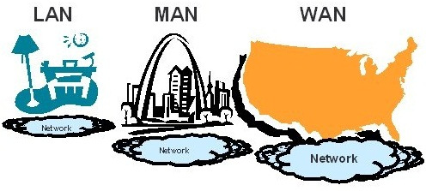
شبكات الحاسب الآلي
أنواع شبكات الحاسب الآلي.
  الشبكة الواسعةWide Area Network (WAN) .
  وهي شبكات تغطي بقعة جغرافية واسعة, حيث تستخدم هذه الشبكات لتغطية مدينة كاملة بضواحيها. وقد أصبحت مثل هذه الشبكات ضرورية لأداء الكثير من الأعمال اليومية الإعتيادية, فهي تستخدم من قبل المصارف, والمؤسسات الصناعية الكبيرة, وشركات النقل والمنظمات التي تنقل وتسلم المعلومات عبر البلدان أو عبر دول العالم.
المحاضرة الخامسة
المحتويـــــات
شبكات الحاسب الآلي.
أنواع شبكات الحاسب الآلي.
شبكة المعلومات الدولية (الإنترنت).
طرق الإتتصال بالإنترنت
5

Slide 6
شبكات الحاسب
شبكة المعلومات الدولية (الأنترنت)
  بدأت فكرة إنشاء شبكة معلومات من قبل إدارة الدفاع الأمريكية في عام 1969 م . عن طرق تمويل مشروع من أجل وصل الإدارة مع متعهدي القوات المسلحة ، وعدد كبير من الجامعات التي تعمل على أبحاث ممولة من القوات المسلحة ، وسميت هذه الشبكة باسم (أربا) ARPA اختصار الكلمة الإنجليزية The Advanced Research Project Administration وكان الهدف من هذا المشروع تطوير تقنية تشبيك كمبيوتر تصمد أمام هجوم عسكري ، وصممت شبكة " أربا " عن طريق خاصية تدعى طريقة إعادة التوجيه الديناميكي Dynamic rerouting وتعتمد هذه الطريقة على تشغيل الشبكة بشكل مستمر حتى في حالة انقطاع إحدى الوصلات أو تعطلها عن العمل تقوم الشبكة بتحويل الحركة إلى وصلات أخرى .
المحاضرة الخامسة
المحتويـــــات
شبكات الحاسب الآلي.
أنواع شبكات الحاسب الآلي.
شبكة المعلومات الدولية (الإنترنت).
طرق الإتتصال بالإنترنت
6

Slide 7
شبكات الحاسب
شبكة المعلومات الدولية (الأنترنت)
  فيما بعد لم يقتصر أستخدم شبكة " أربانيت " على القوات المسلحة فحسب ، فقد استخدمت من قبل الجامعات الأمريكية بكثافة كبيرة ، إلى حد أنها بدأت تعاني من ازدحام يفوق طاقتها ، وصار من الضروري إنشاء شبكة جديدة ، لهذا ظهرت شبكة جديدة في عام 1983 م سميت باسم " مل نت " MILNET لتخدم المواقع العسكرية فقط ، وأصبحت شبكة " اربانيت" تتولى أمر الاتصالات غير العسكرية ، مع بقائها موصولة مع "مل نت " من خلال برنامج أسمه بروتوكول " إنترنيت "
المحاضرة الخامسة
المحتويـــــات
شبكات الحاسب الآلي.
أنواع شبكات الحاسب الآلي.
شبكة المعلومات الدولية (الإنترنت).
طرق الإتتصال بالإنترنت
7

Slide 8
شبكات الحاسب
شبكة المعلومات الدولية (الأنترنت)
  بعد ظهور نظام التشغيل " يونيكس " Unix الذي اشتمل على البرمجيات الازمة للاتصال مع الشبكة وانتشار أستخدامه في أجهزة المستفدين أصبحت الشبكة مره أخرى تعاني من الحمل الزائد ، مما أدى إلى تحويل شبكة " أربانيت " في عام 1984 إلى مؤسسة العلوم الوطنية الأمريكية National Science Foundation (NSF التي قامت بدورها وبالتحديد في عام 1986 بعمل شبكة أخرى أسرع أسمتها NSFNET ، وقد عملت هذه الشبكة بشكل جيد حتى عام 1990 حيث تم فصل شبكة "أربانيت" عن الخدمة بعد 20 عام بسبب كثرة العيوب فيها ، مع بقاء شبكة NSFNET .
المحاضرة الخامسة
المحتويـــــات
شبكات الحاسب الآلي.
أنواع شبكات الحاسب الآلي.
شبكة المعلومات الدولية (الإنترنت).
طرق الإتتصال بالإنترنت
8

Slide 9
الشبكات الحاسب
شبكة المعلومات الدولية (الأنترنت)
  وقد حدثت النقلة الكبيرة للإنترنت في عام 1993، بعد اختراع طريقة جديدة فعالة لتبادل المعلومات بجميع أنواعها، وتتضمن النصوص والصور وأفلام الفيديو ، أطلق عليها لاحقا أسم الشيكة العنكبوتية world wide web (www) وذلك في مركز "سرن" الأوروبي في جنيف ، وسرعان ما قامت الجامعات الأمريكية بدور البرمجة، وتوفير برامج التصفح (Internet Browsers)، ويعتبر توسعها ظاهرة فريدة، وخاصة في السنوات الخمس الأخيرة، حيث وصل عدد الحاسبات المتصلة معها، وحجم الرسائل المتبادلة بصورة مذهلة.
المحاضرة الخامسة
المحتويـــــات
شبكات الحاسب الآلي.
أنواع شبكات الحاسب الآلي.
شبكة المعلومات الدولية (الإنترنت).
طرق الإتتصال بالإنترنت
9

Slide 10
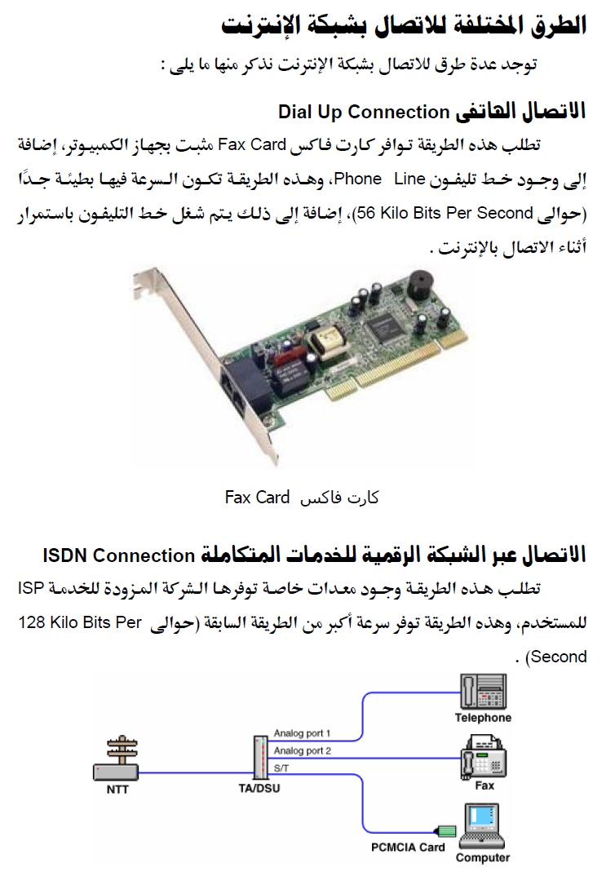
شبكات الحاسب
طرق الإتصال بشبكة الإنترنت.
  توجد عدة طرق للإتصال بشبكة الإنترنت نذكر منها ما يلي:
  1) الإتصال الهاتفي Dial Up Connection
  تتطلب هذه الطريقة توافر كارن فاكس Fax Modem مثبت بجهاز الكمبيوتر، إضافة إلى وجود خط تليفون. وهذه الطريقة تكون سرعة الإنترنت فيها بطيئة جداً (حوالي 56 kilo Bits per second)، إضافة إلى ذلك يتم شغل خط التليفون باستمرار أثناء الإتصال بالإنترنت
المحاضرة الخامسة
المحتويـــــات
شبكات الحاسب الآلي.
أنواع شبكات الحاسب الآلي.
شبكة المعلومات الدولية (الإنترنت).
طرق الإتتصال بالإنترنت
10

Slide 11
شبكات الحاسب
طرق الإتصال بشبكة الإنترنت.
  مخطط يوضح طريقة الإتصال بالإنترنت عبر
  خط الإتصال الهاتفي Dial Up Connection
المحاضرة الخامسة
المحتويـــــات
شبكات الحاسب الآلي.
أنواع شبكات الحاسب الآلي.
شبكة المعلومات الدولية (الإنترنت).
طرق الإتتصال بالإنترنت
11

Slide 12
شبكات الحاسب
طرق الإتصال بشبكة الإنترنت.
  2) الإتصال عبر الشبكة الرقمية للخدمات المتكاملة
  ISDN Connection
  تتطلب هذه الطريقة وجود معدات خاصة توفرها الشركة المزودة لخدمة الإنترنت Internet Service Provider (ISP) وهذه الطريقة توفر سرعة إنترنت أكبر من الطريقة السابقة ( حوالي 128 kilo Bits per second).
المحاضرة الخامسة
المحتويـــــات
شبكات الحاسب الآلي.
أنواع شبكات الحاسب الآلي.
شبكة المعلومات الدولية (الإنترنت).
طرق الإتتصال بالإنترنت
12

Slide 13
شبكات الحاسب
طرق الإتصال بشبكة الإنترنت.
  3) الإتصال عبر الخط المشترك الرقمي غير المتماثل
  ADSL Connection
  تعتبر هذه الطريقة من أكثر الطرق شيوعا للإتصال بشبكة الإنترنت بسرعة هالية وثبات على مدار 24 ساعة، ويتطلب الإتصال بهذه الطريقة وجود جهاز روتر Router إضافة إلى جهاز splitter لفصل خط التليفون عن الإنترنت. بالإضافة إلى إحتواء جهاز الكمبيوتر على كارت شبكة LAN Card
المحاضرة الخامسة
المحتويـــــات
شبكات الحاسب الآلي.
أنواع شبكات الحاسب الآلي.
شبكة المعلومات الدولية (الإنترنت).
طرق الإتتصال بالإنترنت
13

Slide 14
شبكات الحاسب
طرق الإتصال بشبكة الإنترنت.
  مخطط تفصيلي يوضح طريقة الإتصال بالإنترنت عبر
  الخط المشترك الرقمي غير المتماثل
المحاضرة الخامسة
المحتويـــــات
شبكات الحاسب الآلي.
أنواع شبكات الحاسب الآلي.
شبكة المعلومات الدولية (الإنترنت).
طرق الإتتصال بالإنترنت
14

Slide 15
شبكات الحاسب
طرق الإتصال بشبكة الإنترنت.
  4) الإتصال من خلال الأقمار الصناعية
  Satellite connection
  تعتبر هذه الطريقة من أحدث الطرق للإتصال بالإنترنت، وتتطلب وجود طبق لإرسال الإشارة إلى القمر الصناعي بالإضافة إلى كارت satellite مثبت بجهاز الحاسب ، وتستخدم عادتا هذه الطريقة في المناطق التي يصعب توصيل خط الـ DSL بها
المحاضرة الخامسة
المحتويـــــات
شبكات الحاسب الآلي.
أنواع شبكات الحاسب الآلي.
شبكة المعلومات الدولية (الإنترنت).
طرق الإتتصال بالإنترنت
15

Slide 16
شبكات الحاسب
مصطلحات متعلقة بالشبكة :-
الخادم Server: أجهزة حاسب فائقة القدرة على التخزين وذو قدرات معالجة كبيرة يقوم بتزويد الشبكة بالموارد و الخدمات ،وهو أهم اجهزة الشبكة.
العميل Client: أجهزة حاسبات شخصية أو وحدات طرفية يحصل على الموارد و الخدمات من قبل الخادم، وليس له أي صلاحيات بالتحكم
مصادر الشبكة Resource : عبارة عن الملفات والطابعات و الأجهزة المستخدمة .
16

Slide 17
مكونات شبكات الحاسب
لتكوين شبكة حاسب نحتاج إلى مكونات عدة ، من أهمها:
1 ـ جهازا حاسب فأكثر
2 ـ بطاقة شبكية (NIC) Network Interface Card هي البطاقة التي يقوم الحاسب باستخدامها اللاتصال.
3 ـ وسط ناقل للاتصال (Transmission Media) بيت عناصر الشبكةمثل المودم، بالإضافة إلى وسائل اتصال: كالأقمار الصناعية والكابلات المحورية ، والثنائية المجدوله، والليف البصرية وخطوط الهاتف.
4ـ محول(Switch) : عبارة عن مجمع مركزي لإشارات الشبكة.

Slide 18
العناصر المشتركة بين شبكات الحاسب الآلي:
الخوادم Servers وهي عبارة عن أجهزة كمبيوتر تعمل على توفير وتقديم المصادر المتاحة للاستخدام المشترك لمستخدمي الشبكة.
المحطات Clients وهي عبارة عن أجهزة الكمبيوتر التي تصل للمصادر المتاحة للاستخدام المشترك بالشبكة والمقدمة من الخوادم الموجودة بالشبكة.
الوسط Media وهو عبارة عن الأسلاك والكابلات التي تؤلف الوسائل المادية لإقامة الاتصال بين عناصر الشبكة.
البيانات المتاحة للاستخدام المشترك Data Shared وهي تكون متاحة في صورة ملفات متاحة للمحطات Clients من خلال الخوادم Servers.

